Slide 1
Buenas prácticas de visualización y de navegación
Dhania Mamodaly & Salvador Ramos

Slide 2







Consultora Power BI en Capgemini Formadora Power BI en freelance
Dhania Mamodaly
https://www.linkedin.com/in/dhania-mamodaly/
https://cursos.biist.pro/
👉 Cupón exclusivo :
Salvador Ramos
Mentor Power BI
Microsoft MVP desde 2003
👉
https://elfuturodelosdatos.com/turegalo

Slide 4
Gracias a los Sponsors Más de 50 Regalos para los asistentes en el Quiz el Jueves (20:30 CET)
2 Vouchers de 100€ de Amazon
1 Voucher de 50€ de Amazon
Más de 30 descuentos del 100% en cursos online de calidad testada sobre DAX, Powerbi, Power Query, DAX Studio y más
Sesiones de consultoría online gratuita
Beca 100% para el Certificado Universitario "Analítica Avanzada con R y Python“
20 Packs de regalos de Microsoft que incluye taza y manta

Slide 5
Agenda
Piensa en tu público
Conoce y aplica las reglas de UX (experiencia de usuario) en Power BI
Análisis de un estudio de eye-tracking hacia un informe
Inspírate de hermosos cuadros de mando
No cargar demasiado las páginas
Primero. Las preguntas
Segundo. Técnicas de visualización y navegación

Slide 6
Reglas de UX aplicadas a Power BI
Affordance : capacidad por un objeto de evocar su utilización y su función.
Limitar las acciones del usuario para simplificar su recorrido y evitar una sobrecarga de informaciones inútiles.
Consistencia entre componentes visuales, páginas e informes.
Elección de palabras (concisas y claras)

Slide 7
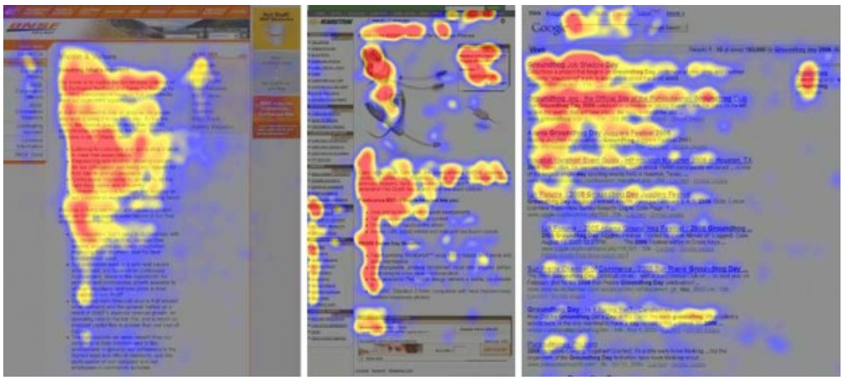
Análisis del Eye-tracking

Slide 8
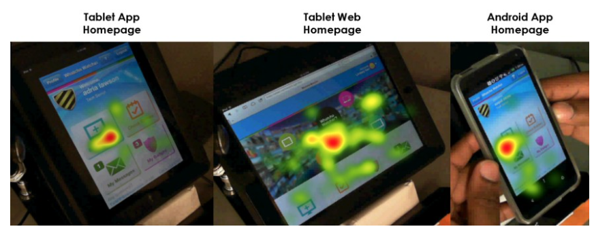
Análisis del Eye-tracking

Slide 9
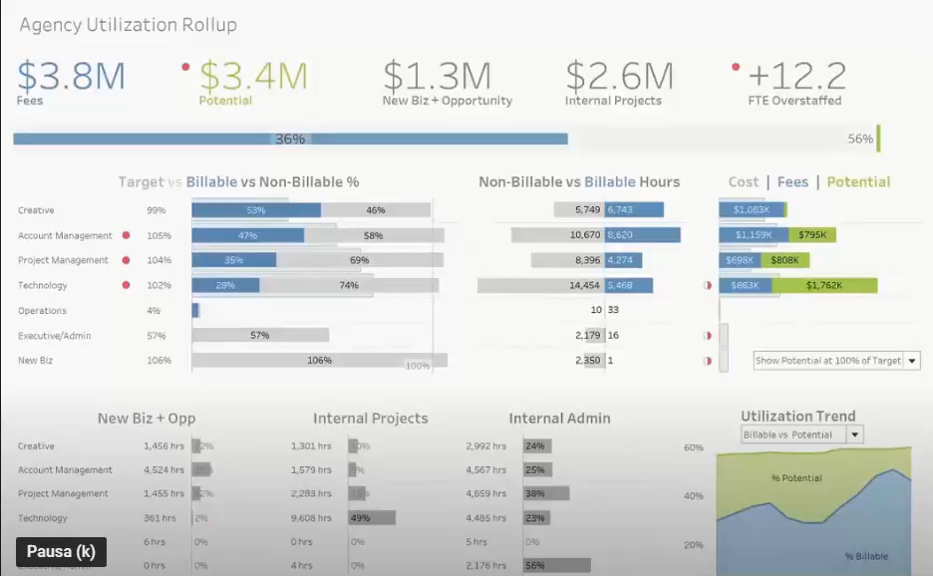
Análisis del Eye-tracking
Informe Tableau
Reglas UX
Primera vez que ven el informe
Parece existir una jerarquía de las cosas que la gente mira
Números de gran tamaño
La uso repetido de un mismo visual cansa
Humans like humans
Contrast

Slide 10
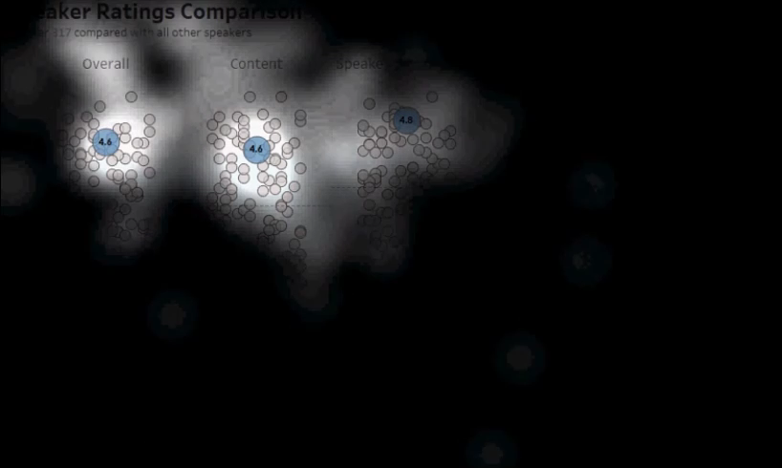
Análisis del Eye-tracking
La uso repetido de un mismo visual cansa. En este caso, se miran más los visuales que están lo más arriba a la izquierda

Slide 11

Análisis del Eye-tracking
Humans like humans

Slide 12

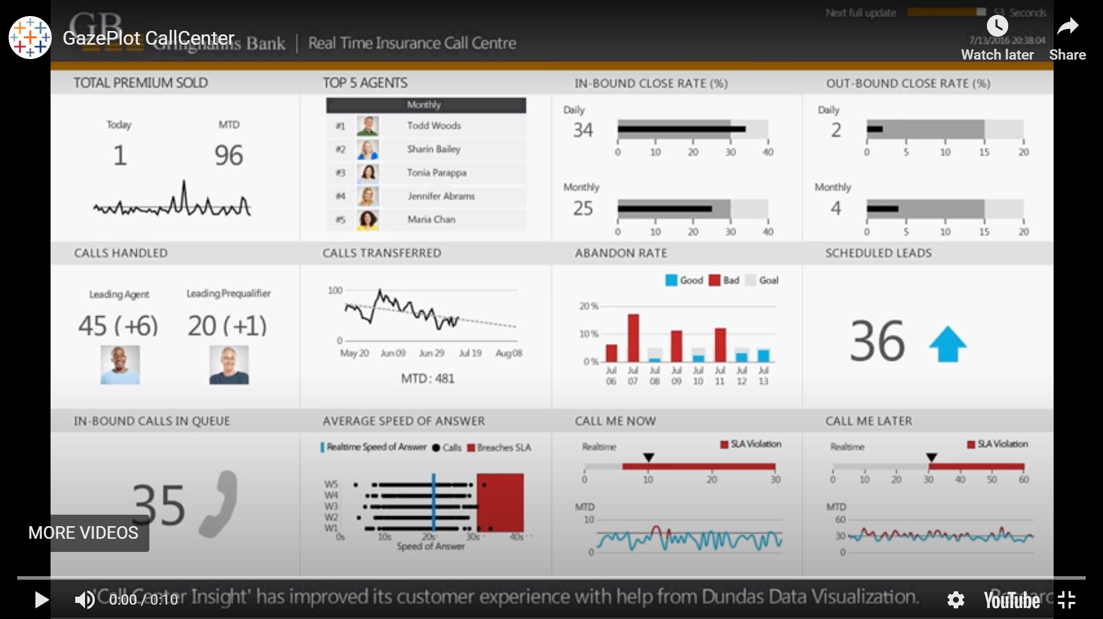
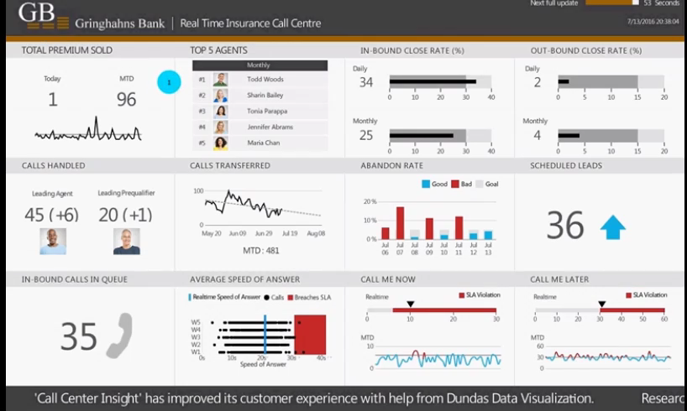
Análisis del Eye-tracking - Escenario real
Entrega de un informe a un director
Objetivo : convencer rápidamente
Buenas prácticas :
Tarjetas con grandes números
Visuales con contraste de colores
Fotos de empleados

Slide 13
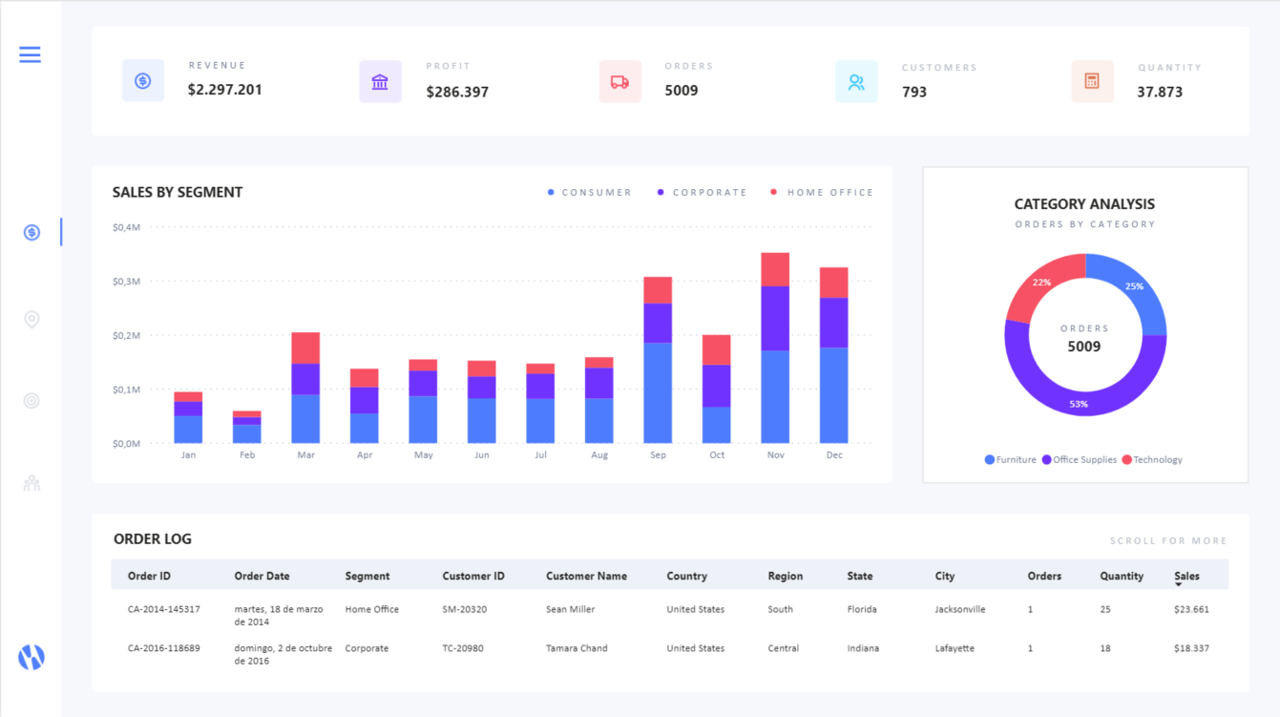
Inspírate de hermosos cuadros de mando
Autor : Numerro
👉 Ver más ejemplos

Slide 14
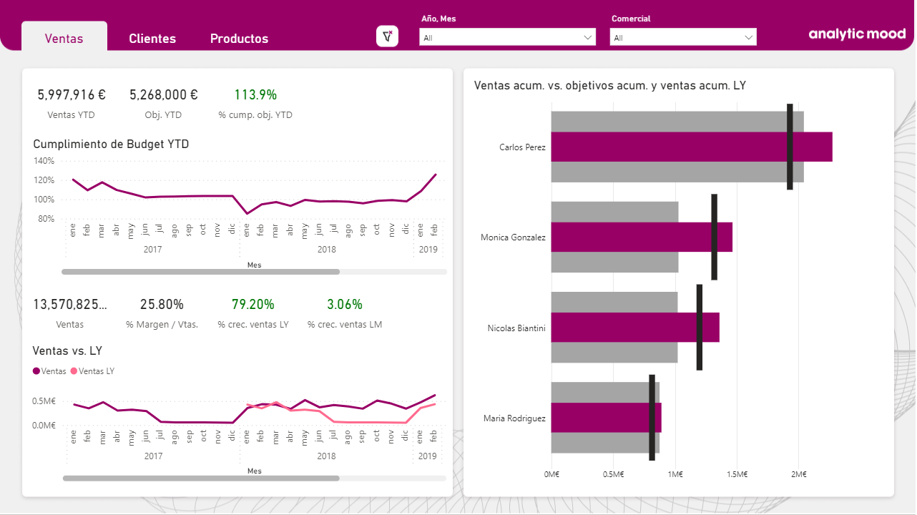
Inspírate de hermosos cuadros de mando
Autor : Maria Florencia Hourcouripé – Analytic Mood
👉 Ver más ejemplos

Slide 15
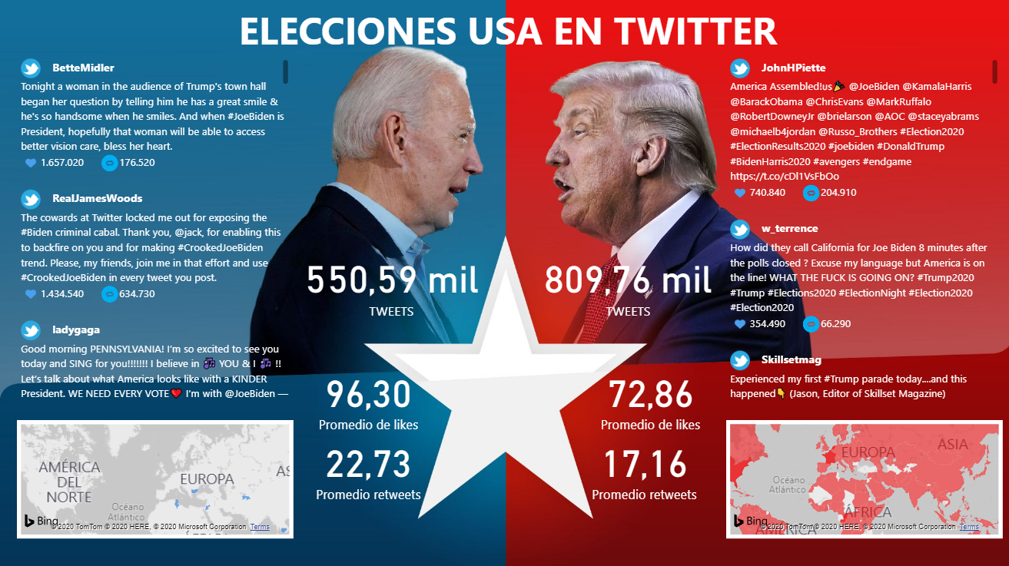
Inspírate de hermosos cuadros de mando
Autor : Ivan Arribas– Vandalytic
👉 Ver más ejemplos

Slide 16
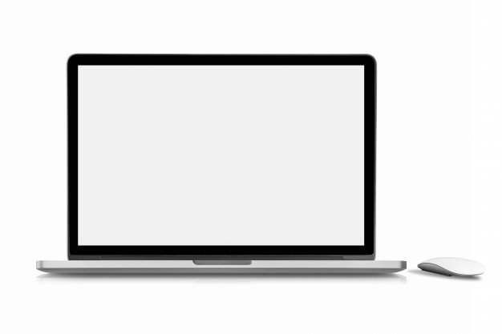

No cargar demasiado las páginas
Demo

Slide 17
Importante
Primero. Las preguntas
Cuanto mejor sea la pregunta mejores respuestas podrás dar.
IMPORTANTE, casi todos lo omiten
Haz muchas preguntas, muy buenas preguntas, agrúpalas -> Respóndelas
Segundo. Aplica técnicas de visualización y navegación
Al cada informe
A cada visual
IMPORTANTE, siempre en base a las preguntas que responden

Slide 18

Importante
No cumplir los puntos anteriores es cometer uno de los errores más dañinos, el relativo a la visualización
Hay más. Aquí los tienes, conócelos y evítalos cuanto antes
Si cometes los 3 estás perdido
https://www.elfuturodelosdatos.com/powerbi-errores/

Slide 19
Dhania Mamodaly
https://cursos.biist.pro/
👉 Cupón exclusivo :
GRACIAS
Salvador Ramos
Mentor Power BI
Microsoft MVP desde 2003
👉
https://elfuturodelosdatos.com/turegalo

